Slide 1
Diario de un refugiado
María Isabel Gil García

Slide 2
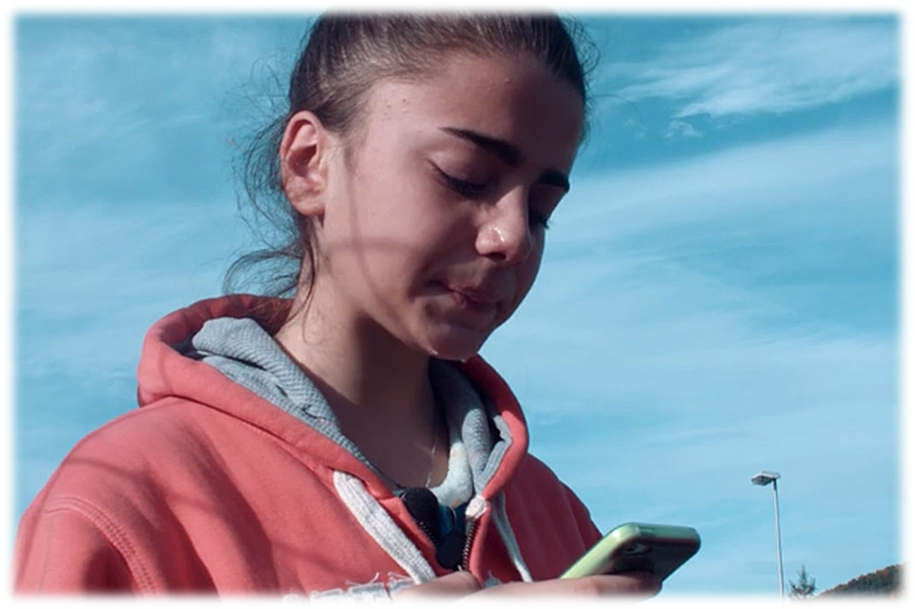
Jihan, chica regugiada, procedente de Alepo

Slide 3
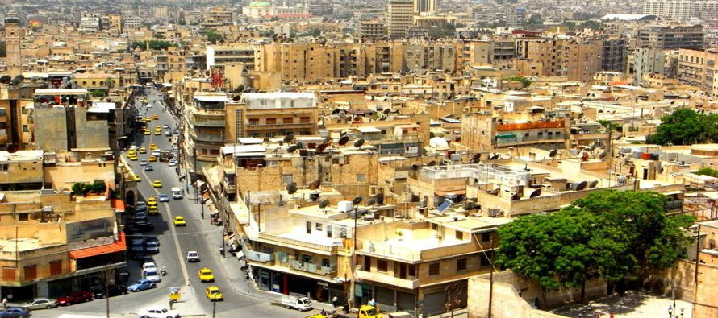
Alepo en 2002; sus padres
En 2002, nació Jihan.
Su familia era una corriente; su madre trabajaba como profesora de primaria en un colegio de Alepo y su padre era dueño de un taller de coches. Tenía un hermano, con el que se llevaba cuatro años de diferencia.
A Jihan le gustaba jugar en el parque con los niños y niñas de su escuela. Además, le encantaba leer libros e historias de aventuras que le traía su madre del colegio. Era muy feliz.
Cuando tenía 8 años nació su hermano pequeño, jugaba con él todos los días.

Slide 4
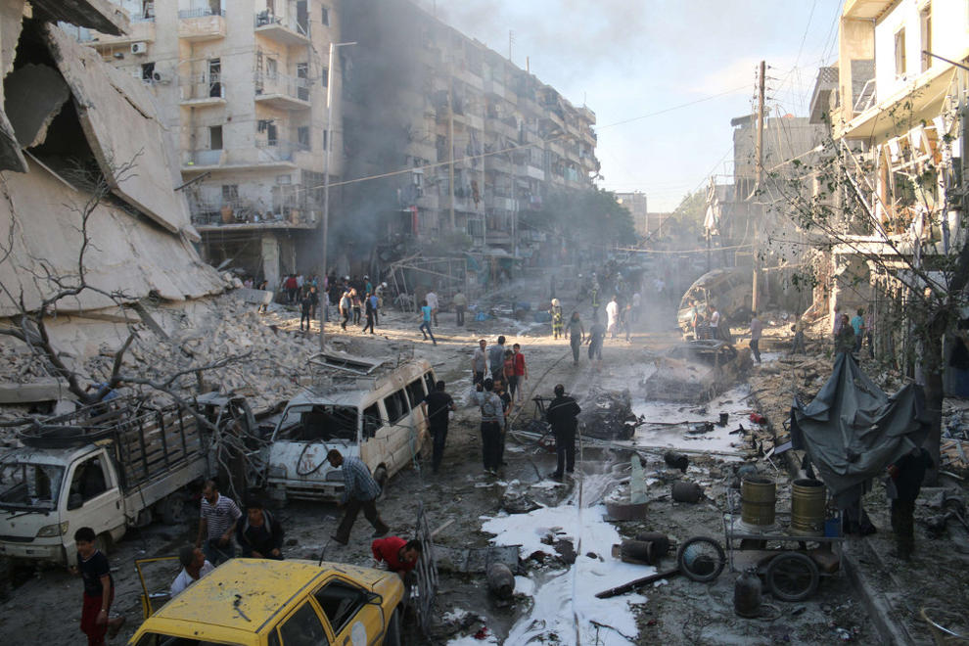
Alepo en 2014
En 2014 debería haber empezado la educación secundaria en un colegio distinto al que lo hacía en primaria, pero ya que la guerra de Siria comenzó en 2012, no iba todos los días a clase. Cuando había riesgos de accidentes y bombardeos, sus padres no les permitían a ella y a su hermano ir al colegio. Cuando sí asistía, lo hacía por las mañanas, cerca de su casa.

Slide 5
Su colegio; hobbies
Su colegio era grande, asistían muchos chicos y chicas desde su edad hasta la de su hermano. Aunque conforme la guerra en Siria iba empeorando, menos niños asistían a clase, ya que no era seguro. A pesar de ello, Jihan siempre tenía ganas de ir a al colegio, porque además de leer, le encantaba aprender cosas nuevas, sobre todo de literatura y geografía, sus asignaturas favoritas.
Después del colegio iba a casa de alguna de sus amigas vecinas o se quedaba en casa jugando con sus hermanos y leyendo.

Slide 6
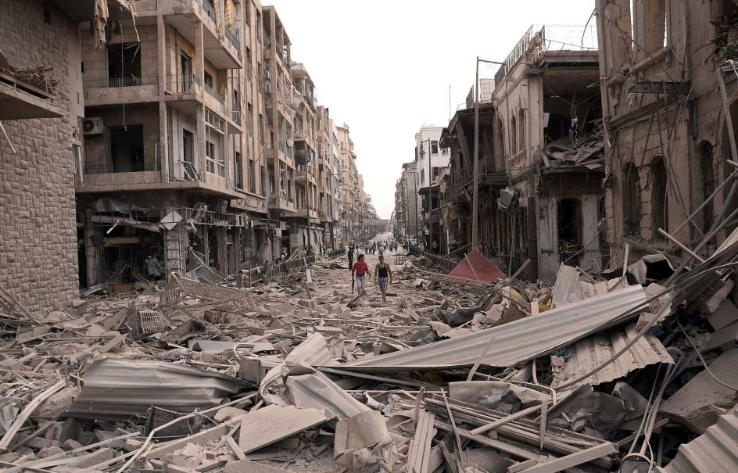
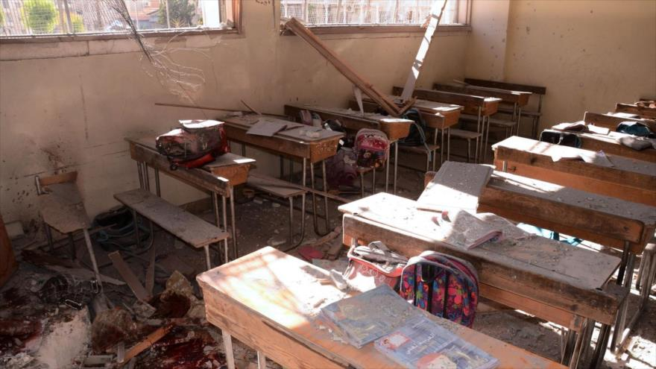
La situación empeora
La situación empeoró cada vez más con el tiempo, hasta que llegó el punto en que no iba ningún día al colegio, ni le permitían salir a jugar a la calle como solía hacer. Un día, su padre llegó a casa muy agobiado, había habido un bombardeo en una calle cercana a su taller y conocidos suyos habían resultado heridos. Dijo que llevaba tiempo hablando con amigos sobre irse del país y buscar refugio en Europa, que parecía ser un sitio seguro y con la posibilidad de tener una vida normal.

Slide 7
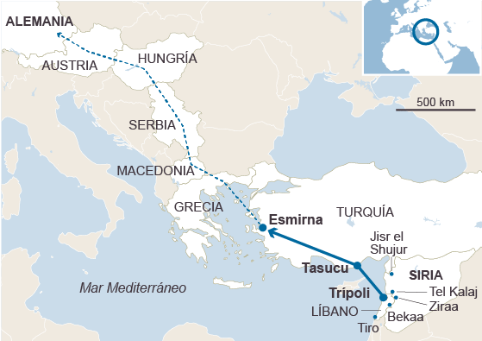
La huída a Europa
Así que poco tiempo después, con el propósito de protegerlos, su padre se llevó a Jihan y a su hermano pequeño al largo viaje hacia Europa, ya que no podían viajar todos, con la esperanza de poder volver pronto a recoger a su madre y su hermano mayor.

Slide 8
El viaje
En mayo de 2015, la familia llegó a la costa turca del frío y tormentoso mar Mediterráneo. Se metieron en una balsa de goma con otras personas. Empezaron a moverse y el motor se detuvo.
La familia permaneció en el bote a la deriva durante varias horas. Mucha gente lloraba. Pero Jihan no tenía miedo. Vio un helicóptero volar por encima de ellos, llegaban a salvarlos.
En octubre de 2015, después de varios intentos de cruzar la frontera, Jihan y su familia consiguieron entrar en la ex República Yugoslava de Macedonia. Tuvieron que cruzar un río y su hermano pequeño se hirió una pierna. Sus ropas estaban mojadas y temblaban de frío. Aún así, allí estaban mucho mejor.

Slide 9
Las cosas mejoran para Jihan
Poco a poco, la familia se ha ido ajustando a la rutina del centro de tránsito para personas migrantes y refugiados en Gevgelija. Tras mucho esfuerzo y papeleo, el padre de Jihan con su ayuda, consigue traerse a su madre y a su hermano con ellos, eso hace que se sientan mejor y con más fuerza. Como otras 200 familias, viven en un refugio prefabricado. Resulta complicado respirar en su pequeña casa de metal ya que la ventilación es muy pobre. Además, en el refugio hace mucho calor en verano y mucho frío en invierno. Aunque tienen sus necesidades básicas cubiertas, no pueden moverse más allá de las puertas del centro. No saben cuánto tiempo más tendrán que esperar para que les den una alternativa de asentamiento.

Slide 10
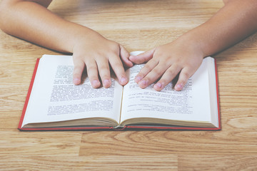
A pesar de ello, en el centro hay una habitación con numerosas actividades para los niños y los chicos de su edad. Allí su hermano pequeño, puede jugar y olvidarse un poco de la situación que está viviendo. Ella también disfruta, le dejan libros de aventuras para leer, cosa que no hacía desde hace mucho tiempo.

Slide 11
FIN

